Slide 1
Изучая Вселенную

Slide 2
Цель: Вселенная – загадка! Начинаем познавать некоторые ее тайны!

Slide 3
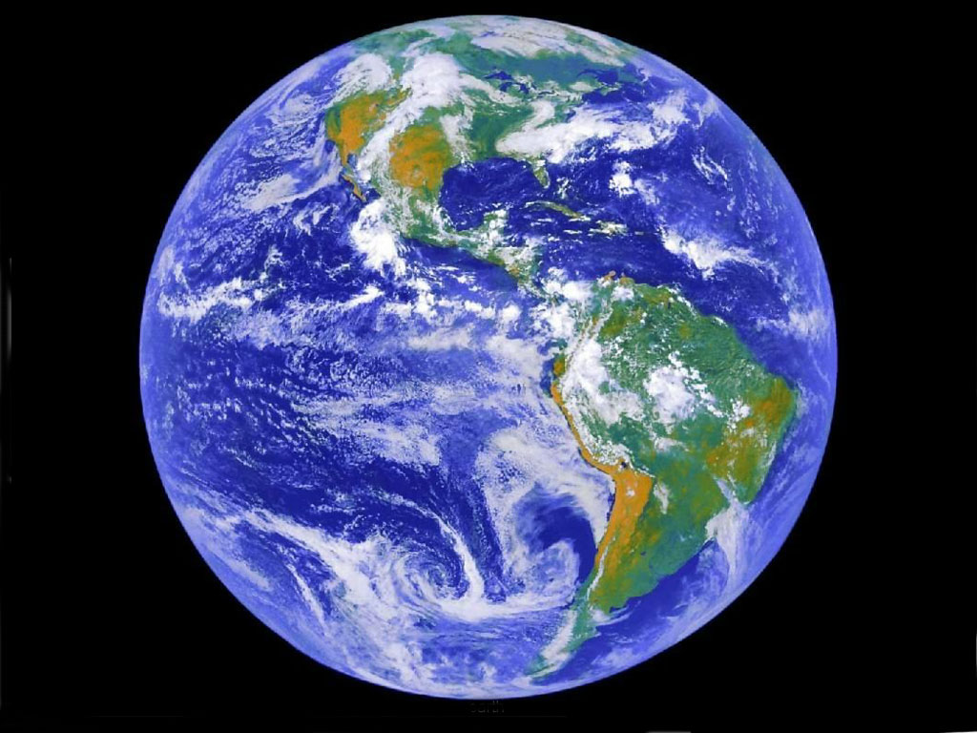
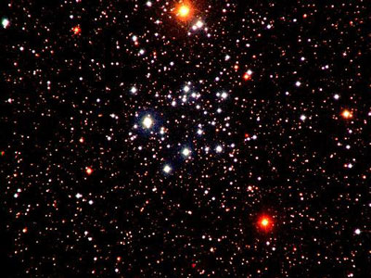
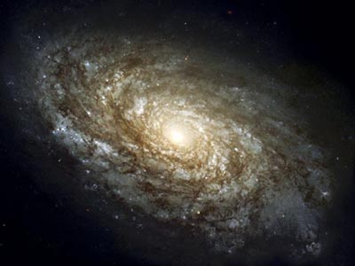
Дальний космос
Ближний космос

Slide 4
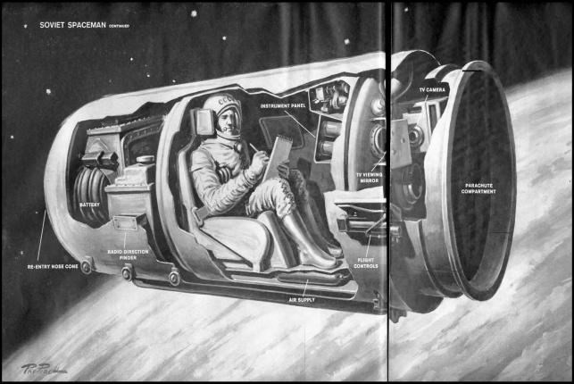
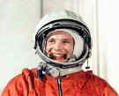
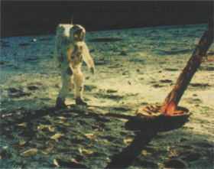
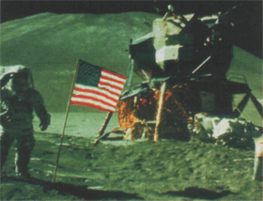
Начало космической эры
4 октября 1957г. – Запуск первого искусственного спутника Земли. – «Спутник 1.»
Юрий Гагарин
Корабль «Восток»
12 апреля 1961 г. – Первый космический полет человека.
21 июля 1969 г. – Первая высадка людей на Луну.(Армстроног,Олдрин)

Slide 5

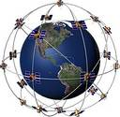
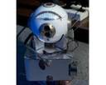
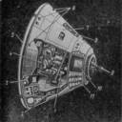


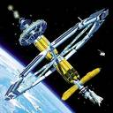

С конца 1980-х годов планомерно осуществляются пилотируемые полеты, используются орбитальные станции. Запущено значительное число искусственных спутников Земли.

Slide 6
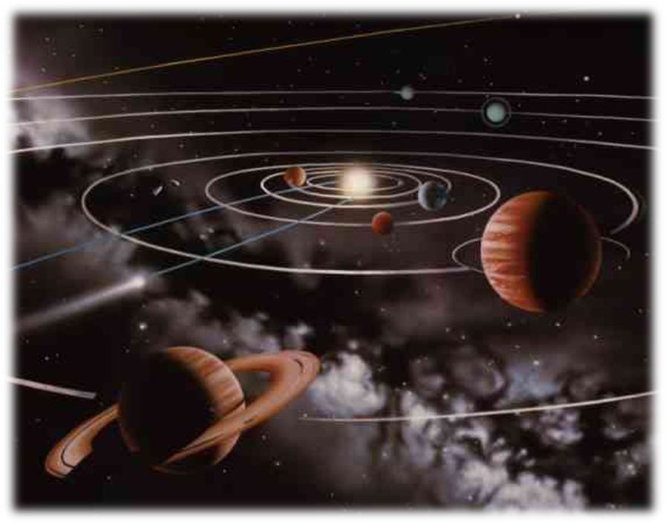
Солнечная система

Slide 7
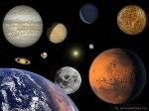
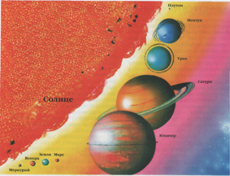
Планеты солнечной системы
МЕРКУРИЙ
ВЕНЕРА
ЗЕМЛЯ
МАРС
ЮПИТЕР
САТУРН
УРАН
НЕПТУН
ПЛУТОН

Slide 8
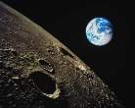
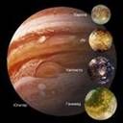
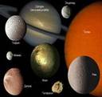
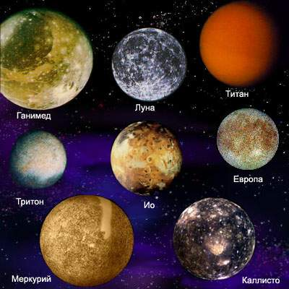
Меркурий и Венера не имеют спутников
У Земли спутник Луна
У Марса – Фобос и Деймос
У Юпитера 16 спутников и огромное кольцо
У Сатурна – 30 спутников и кольца
У Урана – 15
У Нептуна – 6
У Плутона спутник Харон

Slide 9
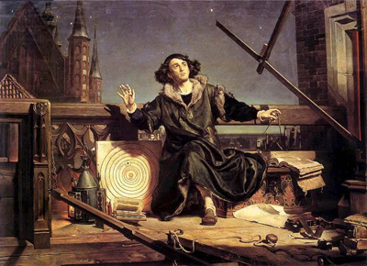
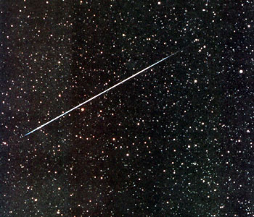

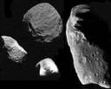
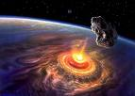
С помощью телескопа Галилей впервые обнаружил вращение солнца вокруг своей оси.
Вокруг Солнца также обращаются кометы, они имеют ядро и хвост и метеорные тела –размером от песчинки до мелкого астероида
Между Марсом и Юпитером обращается множество астероидов – это глыбы неправильной формы.

Slide 10
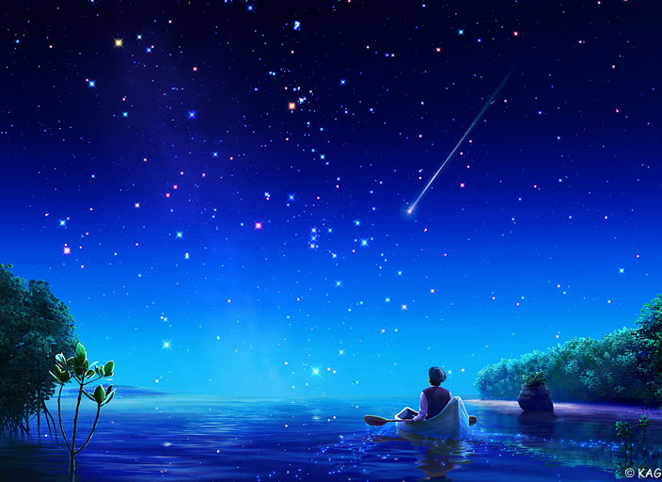
Мир звёзд и Галактик

Slide 11
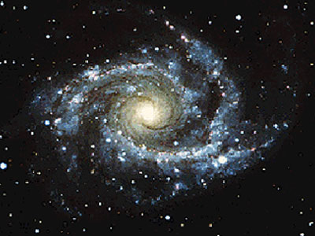
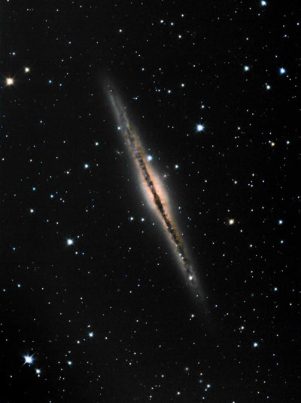
Наша Галактика – это гигантский звездный остров. Большинство её звезд в полосе Млечного Пути, но ими она не заканчивается.
В Галактику входят звезды всех созвездий.
ВИД СВЕРХУ
ВИД СБОКУ

Slide 12
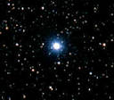
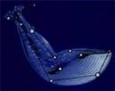
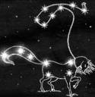

Небо разделено на 88 созвездий. Они разделены на группы звезд, неизменных по своему взаимному расположению. Имеют имена мифических героев, предметов, названы именами животных.
Полярная звезда
Кит
Андромеда, Персей, Пегас, Стрела, Треугольник, Весы, Лев, Рак, Скорпион, и многие другие.
Пегас
Большая медведица

Slide 13

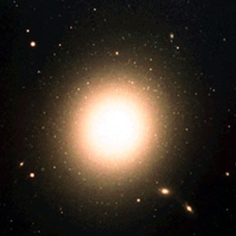
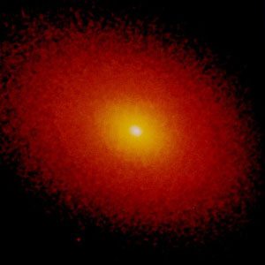
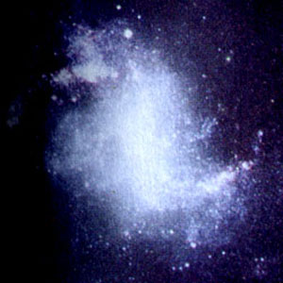
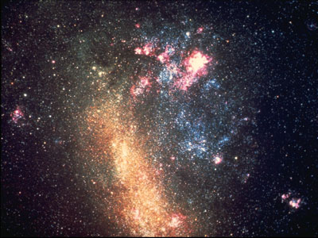
Эллиптические галактики
Спиральная галактика
Неправильные галактики

Slide 14
Вывод: Изучая Вселенную, мы убедились в том, что Космос – необъятное пространство, в котором еще много неизученного. Вселенная – это тайна, раскрыть которую просто невозможно!

Slide 15
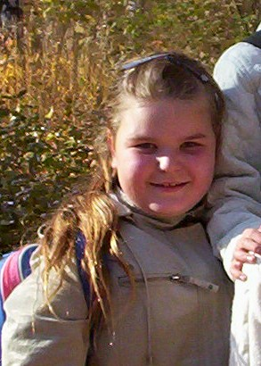
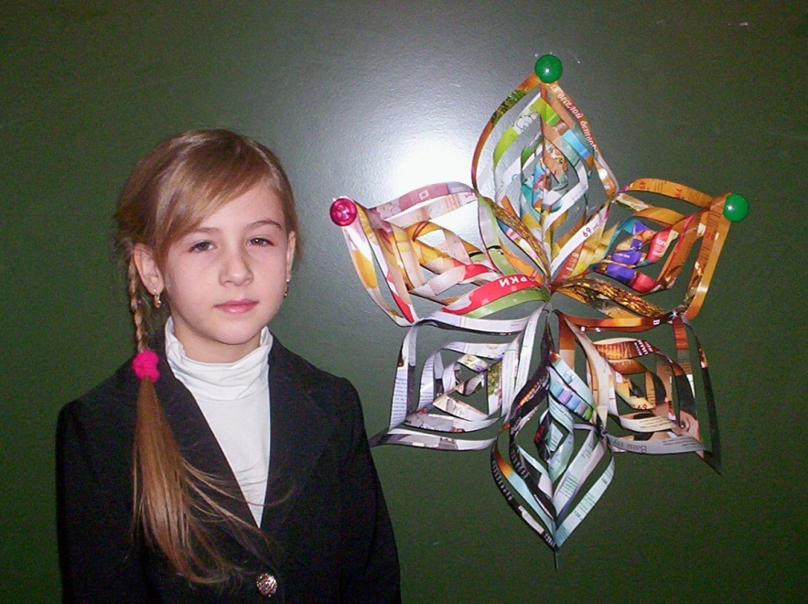
Над проектом работали учащиеся 3-б класса
Кислинская Ксения и Тартыгина Катя.

Slide 16
Спасибо за внимание!

